Slide 1
Mechanics & Manufacturing
Lecture 03
- La Fabrication
Zacharie GUILLAUME
Teacher Assistant – Mechanics & Manufacturing
zacharie.guillaume@outlook.fr

Slide 2
Plan du cours
01|
Intro
02|
Spécification Géométrique
03|
Conception pour la fabrication
04|
Travaux Pratiques

Slide 3
Intro
01|

Slide 4
1.1 à quoi sert la fabrication ?

Slide 5
1.2 Objectif du cours

Slide 6
1.2 Objectif du cours
01|
Intro
Communiquer un plan de fabrication

Slide 7
1.2 Objectif du cours
01|
Intro
Concevoir selon le mode de fabrication

Slide 8
1.2 Objectif du cours
01|
Intro
Fabriquer d’après un cahier des charges

Slide 9
1.3 Matériel

Slide 10

1.3 Matériel
01|
Intro
Matériel de dessin
Le même que précédemment

Slide 11
1.3 Matériel
01|
Intro
Logiciel de CAO

Slide 12
1.3 Matériel
01|
Intro
Slicer pour imprimantes
Ou interface machine gcode

Slide 13
1.4 Définitions

Slide 14
1.4 Définitions
01|
Intro
Intérêt de s’y connaitre en fabrication

Slide 15
1.4 Définitions
01|
Intro
Communiquer avec les prestataires

Slide 16
1.4 Définitions
01|
Intro
Un meilleur suivi de projet

Slide 17
Spécification Géométrique
02|
Communiquer avec son maître d’œuvre

Slide 18
2. Spécification Géométrique
2.1
2.5
Cotation & ajustement
Fabrication soustractive
2.2
2.6
Tolérance
Fabrication additive
2.3
Etat de surface
2.4
Obtention de pièces brutes

Slide 19
2.1 Cotation & ajustement

Slide 20

2.1 Cotation & ajustement
02|
Spécification Géométrique
Le Jeu

Slide 21
2.1 Cotation & ajustement
02|
Spécification Géométrique
Cotation graphique
Gdi p77 à 80

Slide 22
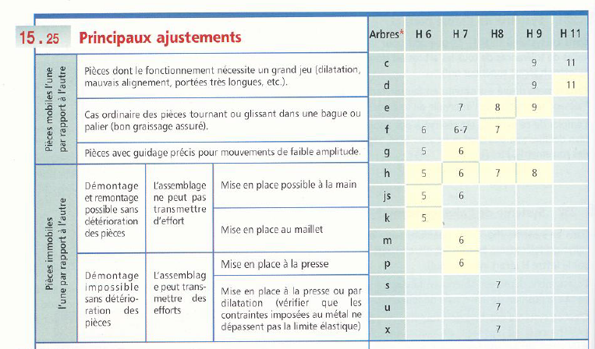
2.1 Cotation & ajustement
02|
Spécification Géométrique
Choix d’un ajustement

Slide 23
2.1 Cotation & ajustement
02|
Spécification Géométrique
Exemple

Slide 24
2.2 Tolérance

Slide 25

2.2 Tolérance
02|
Spécification Géométrique
Principe de tolérance
C’est la différence acceptée entre le plan et la réalité
Gdi p 65 à 71
Dessin industriel p189 à 195

Slide 26
2.2 Tolérance
02|
Spécification Géométrique
Éléments de référence
Le plan, l’axe, la droite par rapport à laquelle on définit la tolérance

Slide 27
2.2 Tolérance
02|
Spécification Géométrique
Exemples

Slide 28
2.3 Etats de surface

Slide 29
2.3 Etats de surface
02|
Spécification Géométrique
Définition
La rugosité de la surface

Slide 30
2.3 Etats de surface
02|
Spécification Géométrique
Signalétique

Slide 31
2.3 Etats de surface
02|
Spécification Géométrique
Matériaux

Slide 32
2.4 Obtention de pièces brut

Slide 33
2.4 Obtention de pièces brut
02|
Spécification Géométrique
Fusion

Slide 34
2.4 Obtention de pièces brut
02|
Spécification Géométrique
Déformation

Slide 35
2.4 Obtention de pièces brut
02|
Spécification Géométrique
Assemblage

Slide 36
2.5 Fabrication par enlèvement de matière

Slide 37
2.5 Fabrication Soustractive
02|
Spécification Géométrique
Tournage

Slide 38
2.5 Fabrication Soustractive
02|
Spécification Géométrique
Fraisage

Slide 39
2.5 Fabrication Soustractive
02|
Spécification Géométrique
Perçage

Slide 40
2.6 Fabrication par ajout de matière

Slide 41
2.6 Fabrication Additive
02|
Spécification Géométrique
Les Technologies

Slide 42
2.6 Fabrication Additive
02|
Spécification Géométrique
Les Technologies

Slide 43
2.6 Fabrication Additive
02|
Spécification Géométrique
Nos moyens

Slide 44
Conception pour la fabrication
03|
Design for printing vs Printing for design

Slide 45
3. Conception pour la fabrication
3.1
Impression 3D de bureau
3.2
Injection plastique
3.3
Déformation – Emboutissage

Slide 46
3.1 Impression 3D

Slide 47
3.1 Impression 3D
03|
Conception pour la fabrication
Usage

Slide 48
3.1 Impression 3D
03|
Conception pour la fabrication
Couches d’impression

Slide 49
3.1 Impression 3D
03|
Conception pour la fabrication
Type d’impression

Slide 50
3.1 Impression 3D
03|
Conception pour la fabrication
Sens d’impression & Support

Slide 51
3.2 Injection

Slide 52
3.2 Injection
03|
Conception pour la fabrication
Usage

Slide 53
3.2 Injection
03|
Conception pour la fabrication
Type de Moule

Slide 54
3.2 Injection
03|
Conception pour la fabrication
Point de fuite

Slide 55
3.2 Injection
03|
Conception pour la fabrication
Les noyaux

Slide 56
3.3 Déformation – Emboutissage

Slide 57
3.3 Déformation – Emboutissage
03|
Conception pour la fabrication
Usage

Slide 58
3.3 Déformation – Emboutissage
03|
Conception pour la fabrication
Master

Slide 59
3.3 Déformation – Emboutissage
03|
Conception pour la fabrication
Viscosité

Slide 60
Travaux Pratiques
04|
On remonte ses manches et on me suis !

